Slide 1
Análisis de venta de videojuegos en tienda nacional
INFO133 Base de datos - Grupo 6
Alann Kahler Catalán
Nicolás Molina Ceverio
Leonardo Moreno Delgado
Elías Ojeda Mercado
Marcelo Rojas Soto
Benjamín Uribe Andrade

Slide 2
Nuestro negocio
Tienda de videojuegos a nivel nacional
Sucursales en las 16 regiones
Videojuegos en formato físico y digital

Slide 3
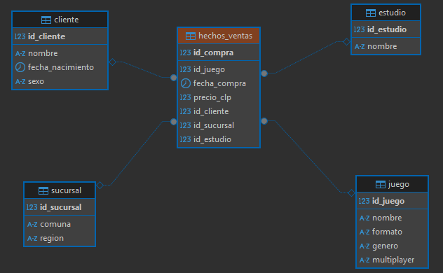
Base de datos
Buscamos analizar la venta de los videojuegos en diferentes aspectos, como la edad de los clientes, región donde se vende, tipo de juego, entre otros, para poder tomar decisiones que maximicen las ventas a partir de los análisis realizados.

Slide 4
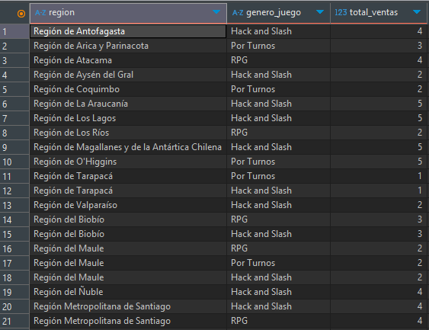
Puntos a analizar
Género de videojuego más vendido por región

Slide 5
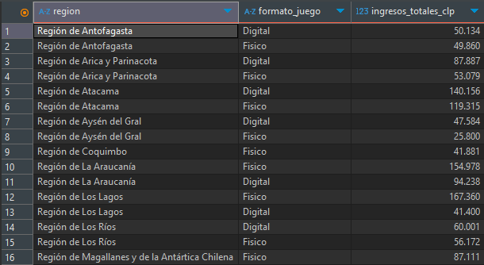
Puntos a analizar
2. Ingresos históricos por formato de juego en cada región

Slide 6

Puntos a analizar
3. Total de compras de juegos multijugador por rango etario

Slide 7
Muchas gracias

